Slide 1

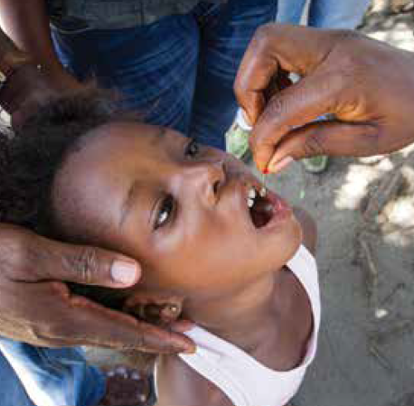



ポリオ根絶への対応
ポリオ根絶地域コーディネーター
松本祐二（RID2690 PDG【2014-15】）

Slide 2


ロータリー章典（2019年1月）
40.040.01. 新しいRIプロジェクト
ポリオプラスプログラムが成功裏に終了するまで、
いかなる他の組織全体のプロジェクトも検討されない
（2017年1月理事会会合、決定87号）

Slide 3
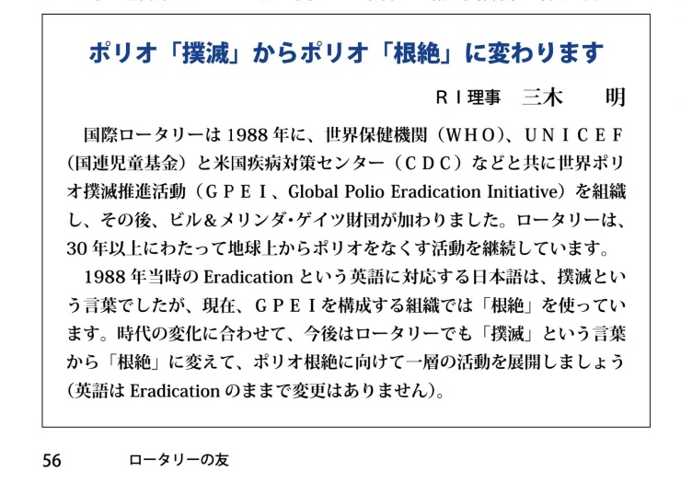

Slide 4
2019-20年度の寄付の目標
ポリオプラスに1人当たり30ドル
年次基金に1人当たり150ドル
各地区のDDFの20％をポリオプラスへ！
DDFからの寄付にはWFから同額の上乗せがある
各地区がDDFを使い切る！

Slide 5
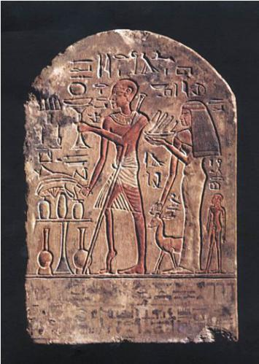
ポリオ（小児まひ）の歴史
紀元前1350年ごろのエジプトの壁画にポリオの後遺症らしい人の絵が残っている。
1905年：スウェーデンの内科医オットー・イヴァー・ヴィックマンが、ポリオは人から人に感染する病気であり、症状のない人もポリオにかかっている可能性があることを指摘。
1908年：ウィーンの2人の医師、カール・ラントシュタイナーとアーウィン・ポッパーが、ポリオがウイルス感染による病気であることを発表。

Slide 6
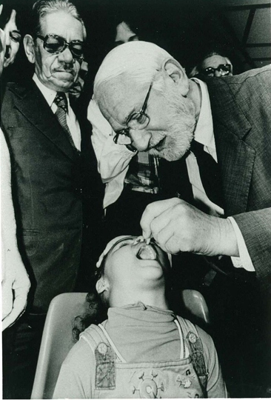
ポリオ（小児まひ）の歴史
1916年：ニューヨーク市でポリオの大流行が発生し、2,000以上が死亡。米国全土でも約6,000人が命を落とし、さらに数千人がまひ障害に。
1929年：フィリップ・ドリンカーとハーバード大学のルイス A. ショーが、ポリオによるまひで呼吸不全となった患者のために「鉄の肺」と呼ばれる人工呼吸器を発明。
1955年：ジョナス・ソーク博士が開発したワクチンが「安全で効果的である」と宣言される。
1960年：アルバート・セービン博士が開発した経口ポリオワクチンが米国政府から認可される。

Slide 7
ポリオに関する歴史と根絶活動①
1979年：フィリピンの600万人以上の子どものためにポリオワクチンを購入・輸送するプロジェクトがロータリークラブにより開始される。
1985年：国際ロータリーが、民間による国際的な公共保健イニシアチブとしては史上初かつ最大規模となる「ポリオプラス」を開始。当初の募金目標は1億2000万ドル。
1988年：国際ロータリーと世界保健機関（WHO）が「世界ポリオ根絶推進活動」（GPEI）を立ち上げる。当時の症例数は、125カ国で推定35万件以上。
1994年：南北アメリカ大陸からポリオが根絶されたことを発表。
1995年：中国とインドで、保健従事者とボランティアによりわずか1週間で1億6500万人の子どもにワクチンが投与される。ポリオのない国のロータリー会員が世界のポリオ根絶活動を支援するため、ロータリーが「ポリオプラス・パートナー」プログラムを立ち上げる。
2000年にはポリオを地球上から根絶できる！と考えられていた。

Slide 8
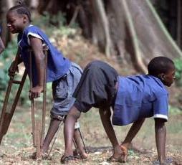
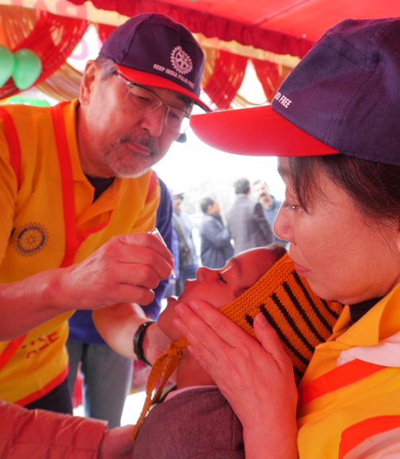
ポリオに関する歴史と根絶活動②
2000年：5億5000万人（世界人口の10分の1近く）という記録的な数の子どもに経口ポリオワクチンが投与される。オーストラリアから中国にわたる西太平洋地域でのポリオ根絶が宣言される。
2003年：12カ月間のキャンペーンでロータリー財団が1億1900万ドルの募金に成功。ポリオ根絶へのロータリーからの寄付総額が5億ドルを超える。常在国の数は6カ国となる（アフガニスタン、エジプト、インド、ニジェール、ナイジェリア、パキスタン）。
2004年：アフリカの23カ国で8000万人の子どもを対象に一斉に全国予防接種日が実施される。アフリカ大陸で最大規模の一斉ポリオ予防接種活動となる。
2006年：ポリオ常在国数が4カ国に（アフガニスタン、インド、ナイジェリア、パキスタン）。

Slide 9
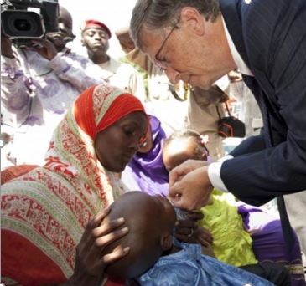
ポリオに関する歴史と根絶活動③
2009年：ポリオ根絶に対するロータリーからの寄付総額が約8億ドルに。1月、ビル＆メリンダ・ゲイツ財団が、ロータリーからポリオ根絶に2億ドルを寄付することを条件に、ロータリーに3億5500万ドルの補助金を提供することを発表。その結果、世界ポリオ根絶推進活動に合計5億5500万ドルが寄付される。
2011年：ポリオ根絶へのロータリーの寄付総額が10億ドルを超える。
2012年：ロータリーが予定より5カ月以上早く「2億ドルのチャレンジ」の募金目標を達成。
2014年：インドで3年間、野生型ポリオウイルスによる新規症例が確認されなかったため、世界保健機関（WHO）が東南アジア地域のポリオ根絶を認定。ポリオの症例は1988年以来、99％減少。

Slide 10

ポリオの流行状況 |  | 2019（07.03) | 2018 | 2017 | 2016 | 2015 | 2014
常在国 | アフガニスタン | 10 | 21 | 14 | 13 | 20 | 28
 | パキスタン | 32 | 12 | 8 | 20 | 54 | 306
 | ナイジェリア | 0 | 0 | 0 | 4 | 0 | 6
常在国 以外 | 赤道ギニア | 0 | 0 | 0 | 0 | 0 | 5
 | イラク | 0 | 0 | 0 | 0 | 0 | 2
 | カメルーン | 0 | 0 | 0 | 0 | 0 | 5
 | シリア | 0 | 0 | 0 | 0 | 0 | 1
 | エチオピア | 0 | 0 | 0 | 0 | 0 | 1
 | ソマリア | 0 | 0 | 0 | 0 | 0 | 5
 | 合 計 | 42（104） | 33 | 22 | 37 | 74 | 359

Slide 11
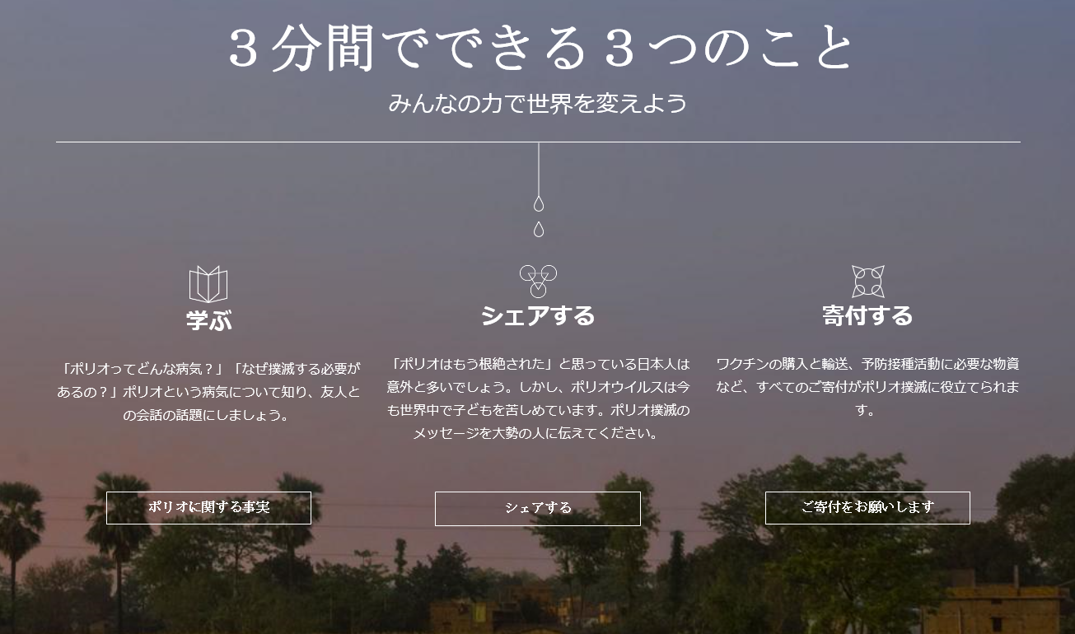


Slide 12
ポリオに関する歴史と根絶活動③
2009年：ポリオ根絶に対するロータリーからの寄付総額が約8億ドルに。1月、ビル＆メリンダ・ゲイツ財団が、ロータリーからポリオ根絶に2億ドルを寄付することを条件に、ロータリーに3億5500万ドルの補助金を提供することを発表。その結果、世界ポリオ根絶推進活動に合計5億5500万ドルが寄付される。
2011年：ポリオ根絶へのロータリーの寄付総額が10億ドルを超える。
2012年：ロータリーが予定より5カ月以上早く「2億ドルのチャレンジ」の募金目標を達成。
2014年：インドで3年間、野生型ポリオウイルスによる新規症例が確認されなかったため、世界保健機関（WHO）が東南アジア地域のポリオ根絶を認定。ポリオの症例は1988年以来、99％減少。

Slide 13
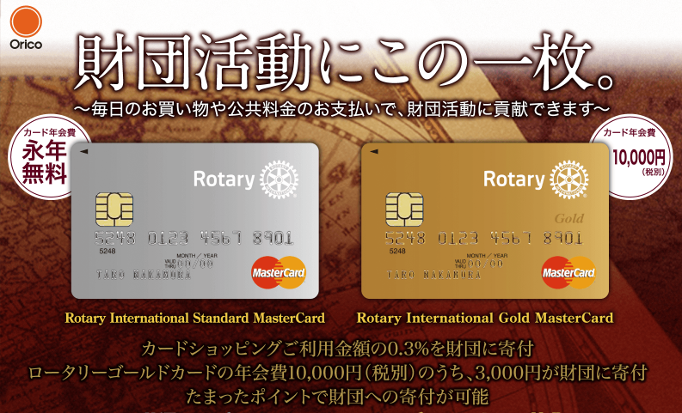

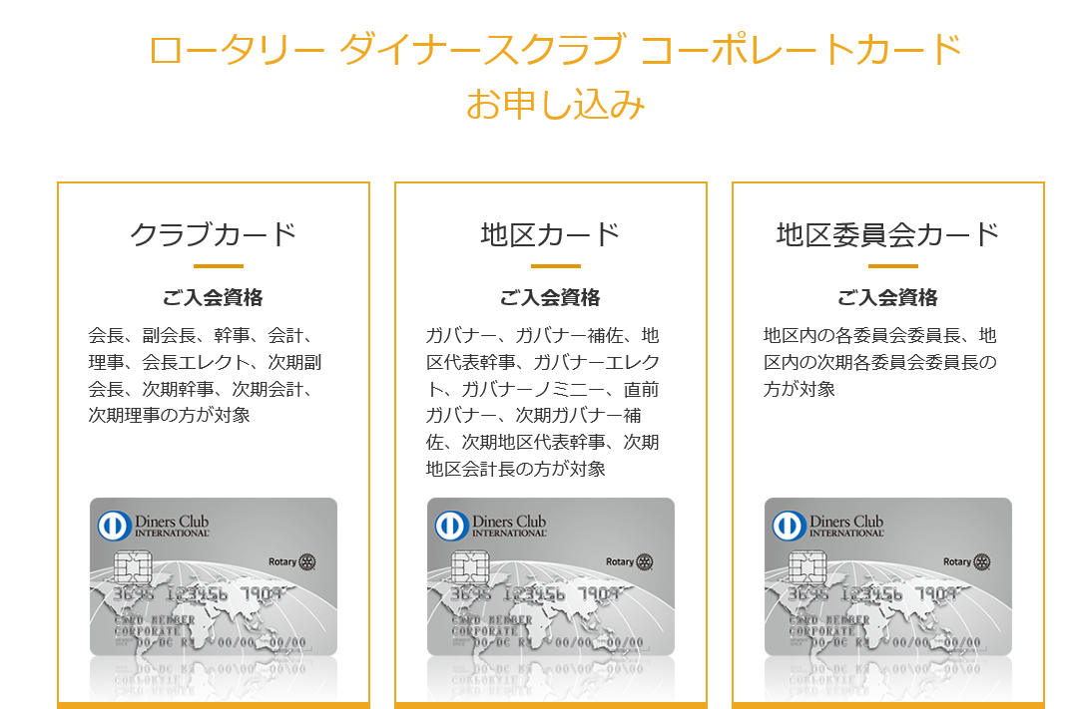
ロータリーカードのご利用のお願い
カードを使えば自動的に
ポリオに寄付ができる！

Slide 14
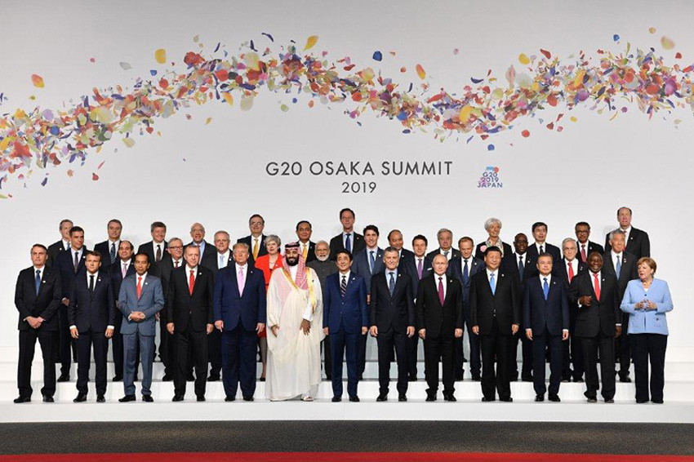

Slide 15
2019年6月28、29日のG20宣言（大阪）
「我々はポリオ根絶とエイズ、結核、マラリアの流行を終わらせるという我々のコミットメントを再確認し、・・・・・」
2023年にポリオが根絶できるように行動！
地区のリーダーはインフルエンサー

